Slide 1
System Verifikation
Präsentiert von Jean Sokolov, 1200149

Slide 2
Inhaltsangabe
Datenstruktur Gate
Parser
Good-Circuit-Simulation
Bad-Circuit-Simulation
Outputs

Slide 3
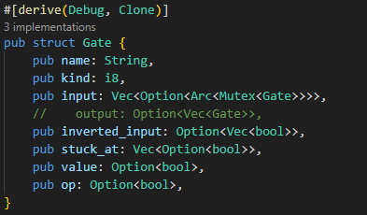
Datenstruktur Gate
Übersicht des Gate-structs

Slide 4
Parser
Aufteilen der Verilog-Dateien
Input-Gatter
Output-Gatter
Wires
Assignments

Slide 5
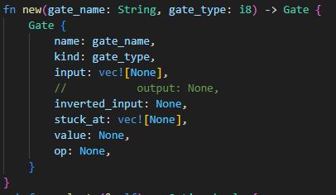
Parser
Input-Gatter werden initialisiert
Name und Typ werden gesetzt
Typ = 0 für Input-Gatter
Input-Gatter in HashMap network eingesetzt
Simpler Konstruktor für Input-Gatter

Slide 6
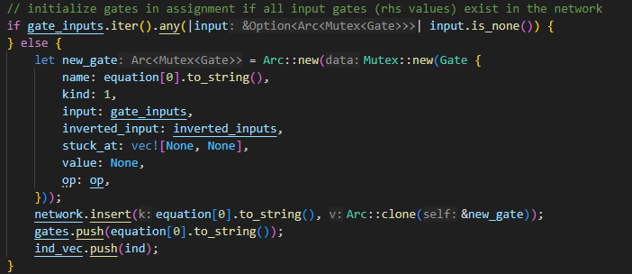
Parser
Iterieren durch Assignments
Überprüfen von Inputs eines Gatters:
Wenn alle Inputs in network vorhanden:
Gatter wird mit Typ=1 und Inputs initialisiert
‚~‘ im Namen des Inputs => Invertierung
Erstellen der Assignment-Gatter

Slide 7
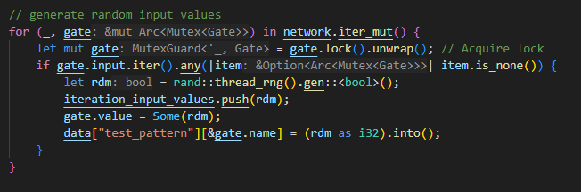
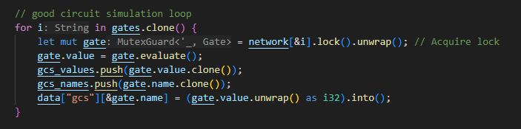
Good-Circuit-Simulation (GCS)
Zufallsgenerierung von Testpattern bzw. Inputwerten
Iterieren durch alle (nicht-Input-)Gatter
Evaluieren des Wertes des jeweiligen Gatters
Generieren des Testpattern
Good-Circuit-Simulation

Slide 8
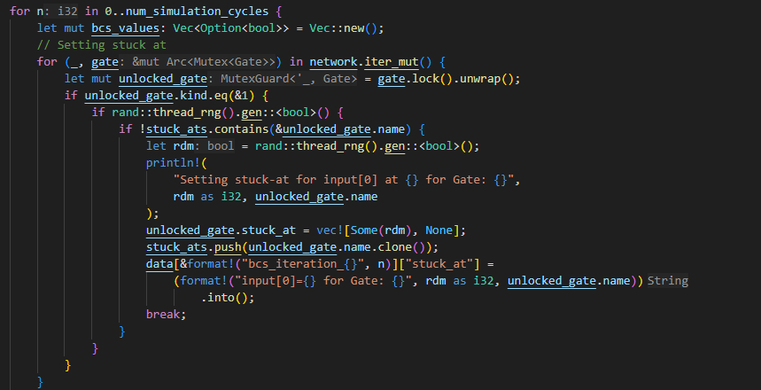
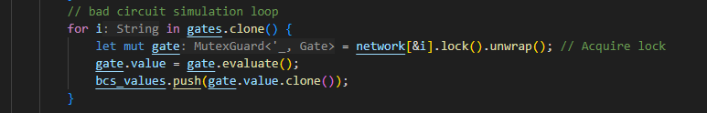
Bad-Circuit-Simulation (BCS)
Am Start einer Iteration:
Zufälliges setzen eines Stuck-Ats
Re-Evaluieren der Werte der Gatter
Setzen eines Stuck-Ats
Bad-Circuit-Simulation

Slide 9
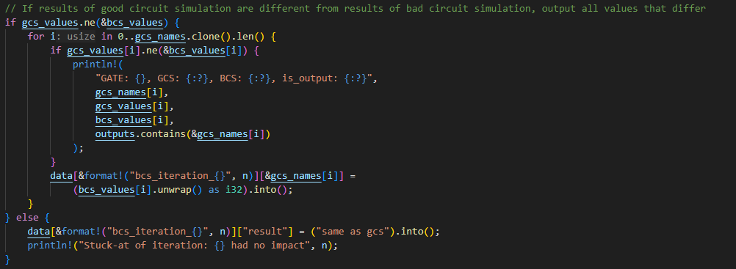
Bad-Circuit-Simulation (BCS)
Abgleichen von Ergebnissen
Bei Unterschieden zwischen GCS & BCS
Ausgabe der betroffenen Gatter in Konsole
Ausgabe aller Gatter in JSON-Output
Überprüfen von Ergebnissen

Slide 10
Output
Bestandteile:
Inputs/Testpattern
Ergebnisse Good-Circuit-Simulation
Generiertes Stuck-At
Ergebnisse Bad-Circuit-Simulation[0..n]
Anschaulich im JSON-Format
Kurze Übersicht in Konsole

Slide 11
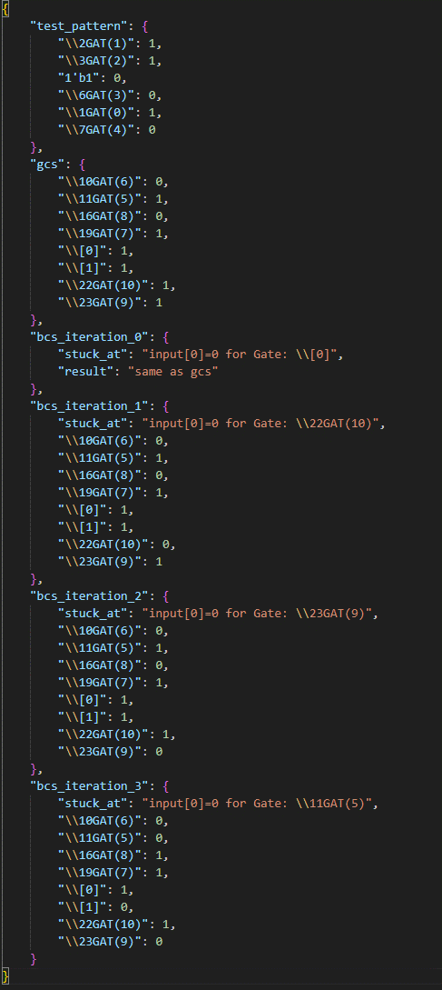
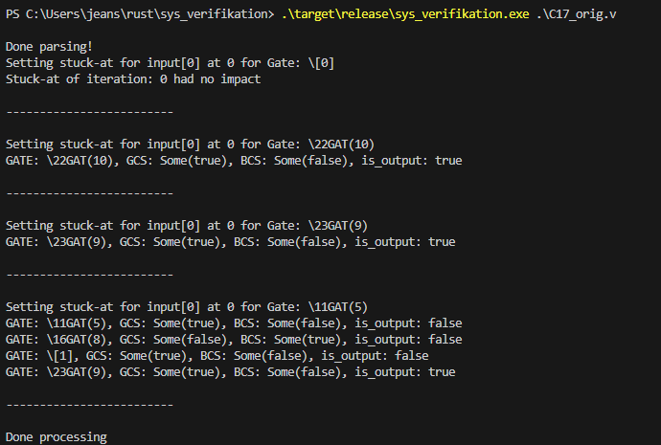
Outputs
Konsolen-Output
JSON-Output

Slide 12
Vielen Dank für Ihre Aufmerksamkeit
07.02.2024
12

